Slide 1
Обережно! Вибухонебезпечні предмети
Підготував: Богдан РАЧУК

Slide 2
Запам’ятайте! Якщо ви випадково виявили вибухонебезпечний предмет,до нього не можна навіть торкатися – це дуже небезпечно.
Знешкоджувати вибухонебезпечні предмети мають правотільки спеціально підготовлені фахівці піротехнічних груп, які пройшли фахову підготовку та мають практичні навички роботи з вибуховими речовинами та різноманітними боєприпасами.

Slide 3
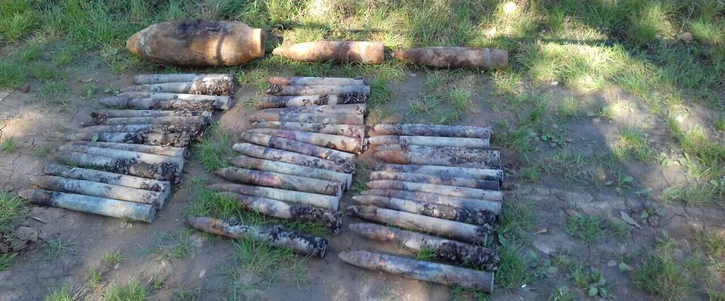
Більшість із них залишились нам у спадок після Другої світової війни, але і в післявоєнний час цей «арсенал» постійно поповнювався сучасними боєприпасами, які не вибухнули з різних причин на військових полігонах та за їх межами.
Зовнішній вигляд боєприпасів від тривалого перебування в ґрунті або у воді сильно змінюється: під впливом вологи вони деформуються, іржавіють, проте вони не втрачають здатності вибухати навіть від невеликого тертя, струсу чи легкого удару.

Slide 4
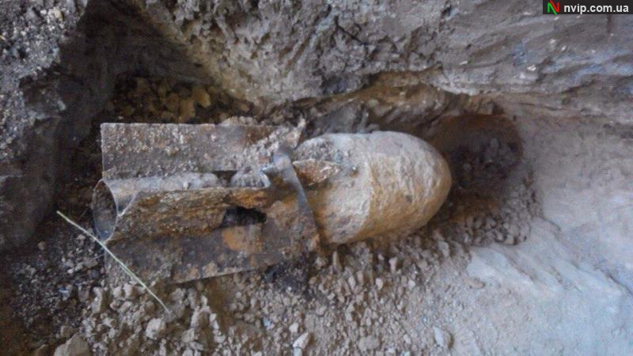
Основну небезпеку у вибухонебезпечних предметах становлять пристрої ініціювання вибуху основної маси вибухівки боєприпаса. Під час перебування у землі від впливу вологи, взаємодії металу та вибухової речовини боєприпаса утворюються хімічні сполуки – пікрати, які зовні мають вигляд білуватих порошкоподібних наростів. Пікрати також можуть вибухати від тертя, іскри чи удару.

Slide 5
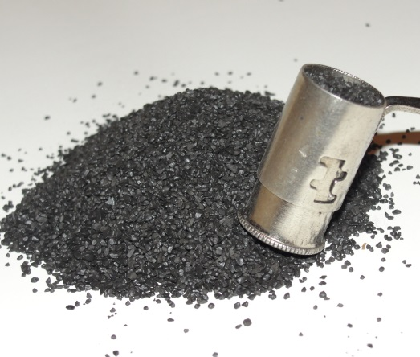
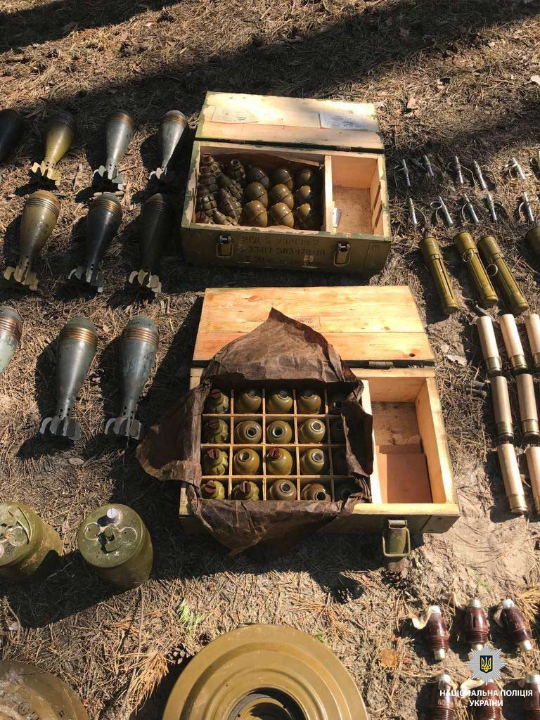
До вибухонебезпечних предметів відносяться:
– вибухові речовини — хімічні з’єднання або суміші, здатні під впливом певних зовнішніх дій (нагрівання, удар, тертя, вибух іншого вибухового пристрою) до швидкого хімічного перетворення, що саморосповсюджується з виділенням великої кількості енергії і утворенням газів;
– боєприпаси – вироби військової техніки одноразового вживання, призначені для поразки живої сили супротивника. До боєприпасів відносяться
– бойові частки ракет;
– авіаційні бомби;
– артилерійські боєприпаси (снаряди, міни);

Slide 6
- інженерні боєприпаси (протитанкові і протипіхотні міни); - ручні гранати; - стрілецькі боєприпаси (патрони до пістолетів, автоматів, гранатометів). - освітлювальні, імітаційні, спеціальні ракети; - вибухові пакети та петарди, освітлювальні, сигнальні ракети; - димові гранати та шашки.

Slide 7
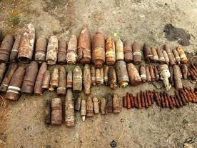
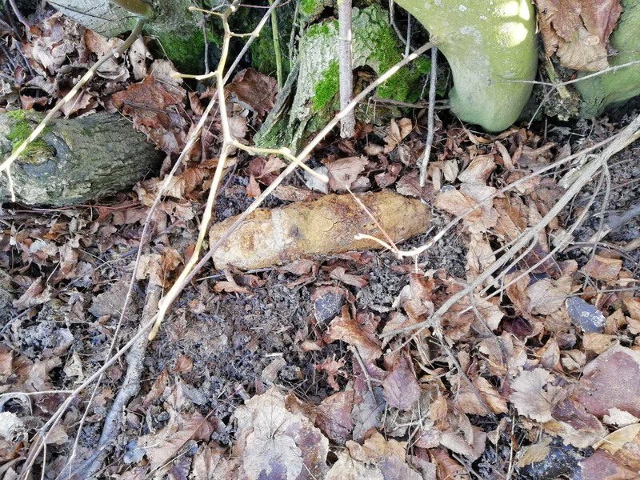
При знаходженні серійних мін, снарядів, гранат:
ЗАБОРОНЕНО:
Наближатися до предмету;
Пересувати його або брати в руки;
Розряджати, кидати, ударяти по ньому;
Розпалювати поряд багаття або кидати в нього предмет;
Приносити предмет до дому, у табір, школу.
Необхідно негайно повідомити міліцію про знахідку або зателефонувати на безкоштовні телефонні номери 101 або 102!
Практично всі вибухові речовини отруйні, чутливі до механічних дій і нагрівання. Поводження з ними вимагає граничної уваги і обережності!

Slide 8
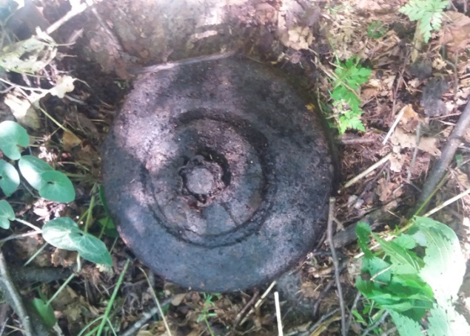
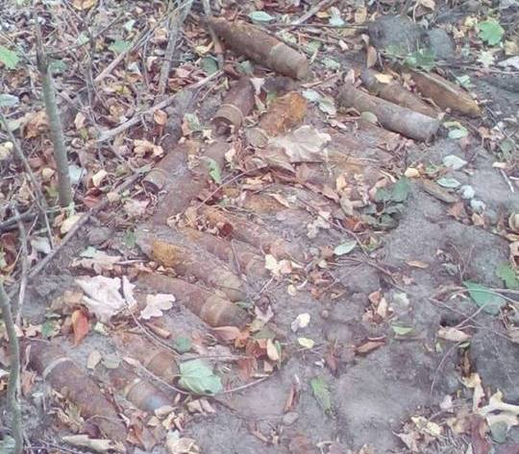
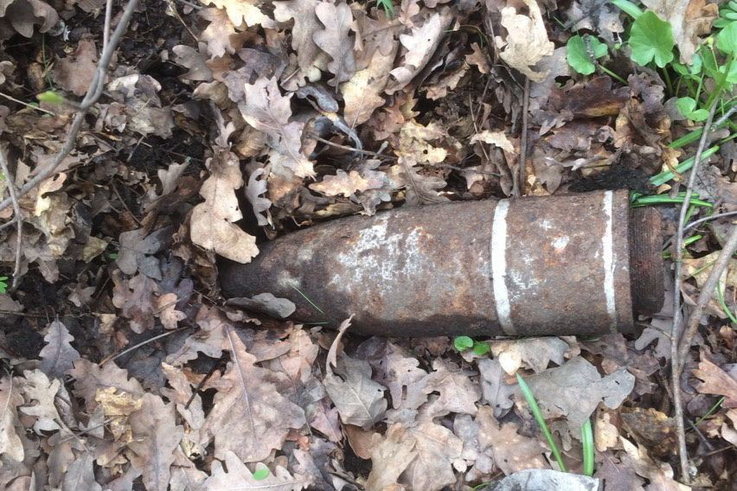
Під час прогулянок в лісі або в туристичному поході:
Ретельно вибирайте місце для багаття. Воно повинно бути на достатній відстані від траншей і окопів, що залишилися з війни.
Перед розведенням багаття в радіусі п’яти метрів перевірте наявність вибухонебезпечних предметів щупом (або лопатою зніміть верхній шар ґрунту, перекопайте землю на глибину 40-5 3 см )
Користуватися старими багаттями не завжди безпечно. Там можуть виявитися підкинуті військові «трофеї»або такі, що не вибухнули.
У жодному випадку не підходьте до знайдених багать, що горять (особливо вночі). В цьому багатті може виявитися предмет, що може вибухнути

Slide 10
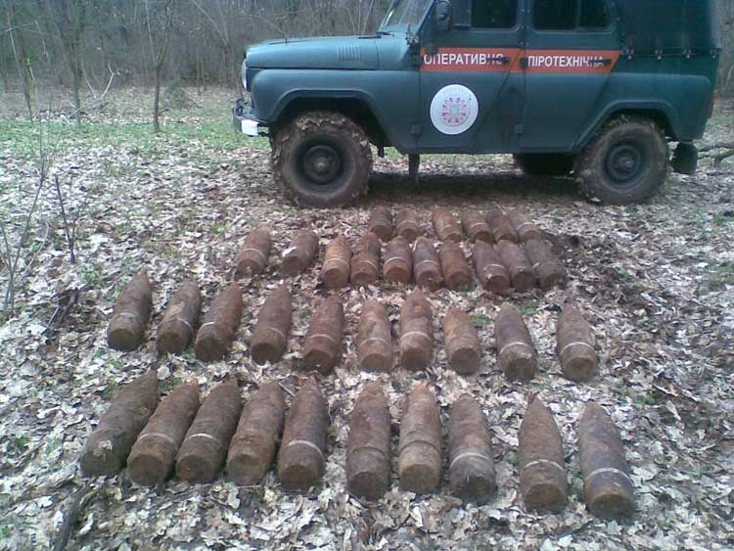
Пам'ятайте! Після вашого повідомлення фахівці Державної служби надзвичайних ситуацій обов’язково відреагують, виїдуть на місце, вивезуть та знищать вибухонебезпечний предмет в установленому порядку.

Slide 11
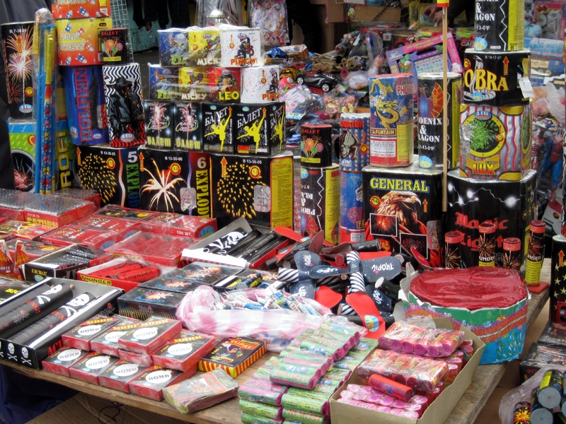
Особливу небезпеку становлять піротехнічні вироби

Slide 12
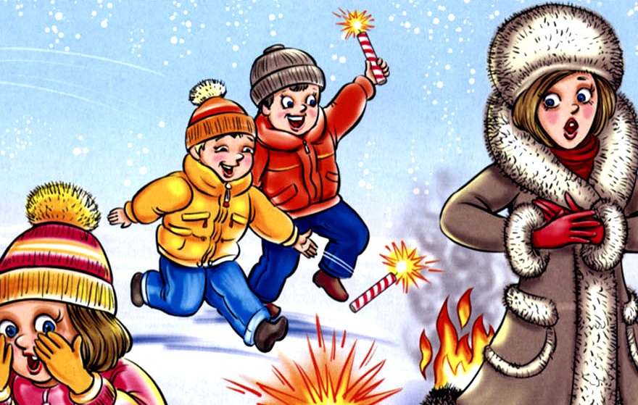
Якщо ж, ви все ж таки вирішили скористатись піротехнічними виробами, Запам’ятайте загальні правила безпеки користування ними: • зберігайте піротехнічні вироби потрібно у недоступному для дітей місці; • не допускайте відкритого вогню у приміщенні, де зберігаються вироби; • розташовуйте їх подалі від обігрівальних приладів; • не використовуйте піротехнічні засоби для ігор, а застосовуйте тільки за призначенням; • чітко дотримуйтесь інструкцій, які повинні мати всі піротехнічні засоби. • запускайте піротехнічні вироби лише на відкритому повітрі, за відсутності сильного вітру; • не використовуйте піротехнічні іграшки для пустощів, застосовуйте їх лише за призначенням.

Slide 13
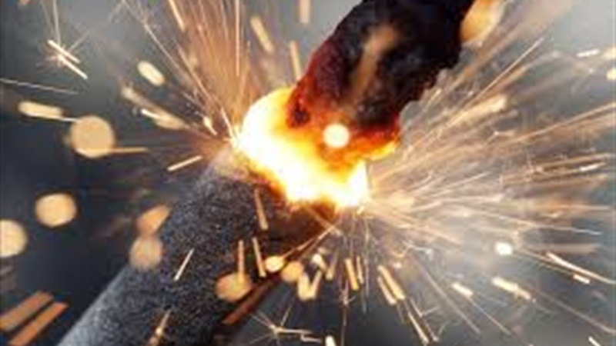
Категорично забороняється: • носити піротехнічні вироби в кишенях; • спалювати їх у багатті; • розбирати вироби та піддавати їх механічним впливам;

Slide 14
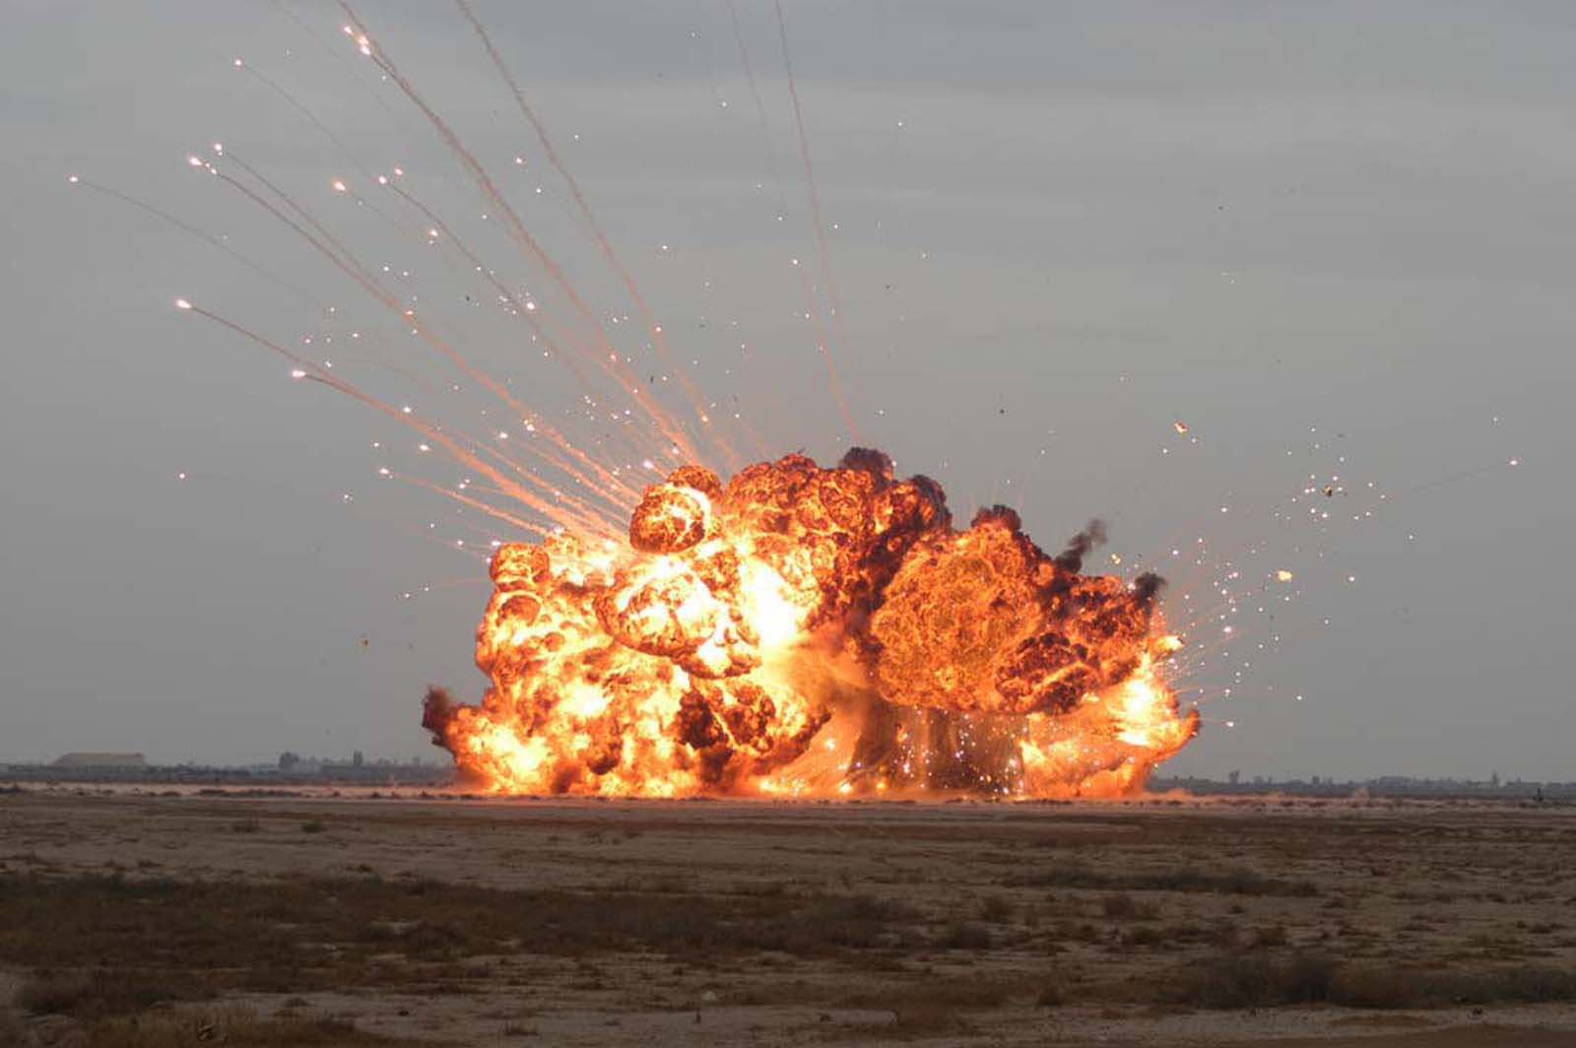
Ваша безпека в ваших руках!

